Slide 1
インターネットと国際社会
インターネットは社会をどう変えるか

Slide 2
インターネットは新産業革命
人間社会の構造を変化させる
ふたつの要素:言語とエネルギー
言語 文字の創造→印刷術の発明→デジタル技術(→インターネット)
エネルギー 火の使用→動力の発明(石炭→電気)→デジタル技術(動力の転換)
インターネットは言語とエネルギー革命の総合的革命をもたらす→AI

Slide 3
最初の社会革命
火の使用
食料・食材の拡大・動物や敵からの防衛・道具の拡大
財産・ムラ→国家
文字の使用
財産の管理・法の制定・宗教的権威
→国家組織の発展

Slide 4
産業革命
印刷術の発明
宗教改革・思想活動の拡大・新聞雑誌
→市民革命・労働運動
動力の発明
工場生産の拡大・交通手段の変革
→産業革命・世界貿易圏と植民地の成立

Slide 5
第二次産業革命
動力革命
電力の使用
オートメーションによる大量生産
電信電話・ラジオ・大部数の新聞

Slide 6
第三次産業革命
動力革命
電力とその飛躍的拡大・原子力
航空機・人工衛星
デジタル技術の発明
コンピューター・印刷の革命・データ処理

Slide 7
第四次産業革命
人工知能と統合的産業革命
ロボット・エネルギー形態の相互変換
インターネットの浸透

Slide 8
国際社会への顕著な影響例
ジャスミン革命(アラブの春)
オバマの大統領当選
情報戦争 パナマ文書・ウィキリークス・
科学研究・スポーツ観戦・音楽鑑賞
教育
メディアの統合化・情報形態の変化
家庭生活

Slide 9
ジャスミン革命(チュニジア)
1987年クーデタでベン=アリー政権
2010.11.7 ラップシンガーが政権批判の曲
12.17 青年モハメッド・ブウアジジ焼身自殺
2011.1 各地で暴動・デモ拡大(このとき、ツウィッター、フェイスブックが活用された)
その後、弾圧→暴動の拡大→軍に鎮圧(参加者の殺害)命令→軍の拒否→大統領選挙不出馬表明→政権崩壊亡命(1.14)

Slide 10
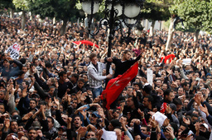

Slide 11
スノーデン事件
ＮＳＡで諜報活動をしていたスノーデンが、香港でその内容を一部暴露
その後亡命問題が長引いている。
アメリカ始め多くの国が、インターネットや電話等の通信傍受をしていること、アメリカの主要なインターネット関連会社が協力していることが明らかに。
最近東大のシンポジウムにモスクワから参加

Slide 12
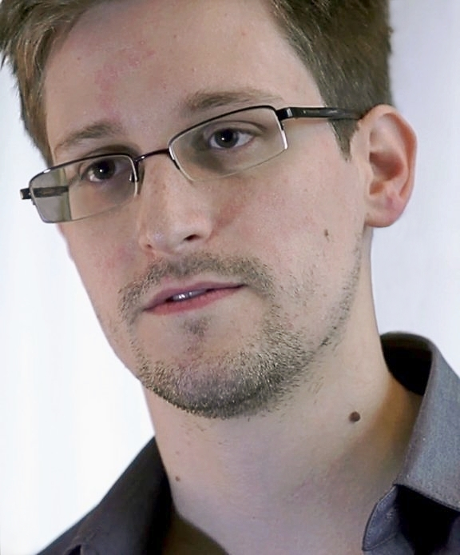

Slide 13
イスラム国
インターネットを通じて、国際的宣伝活動
戦闘場面→戦闘員と資金の募集
処刑→聖戦のアピール
テロの呼びかけ→世界各地で勝手連的テロ
通常メディアは、それらを報道することで、イスラム国の国際宣伝を助長
イスラム国中心都市にあるメディアセンターは近代的設備をもっている

Slide 14
教育への影響
参加型遠隔授業
電子黒板・タベレット等の利用
MOOC
授業の中での応答システム
学校教育と家庭教育の接続
授業のアーカイブ

Slide 15
インターネットの歴史
１ １９６９年国防総省のネットワークとして成立（ＡＲＰＡネット） その後大学や研究機関を含む。外国にも拡大
2 １９８４年日本にＪＵＮＥＴ、１９８８年にＷＩＤＥプロジェクト インターネットに参加
１９９２年学術専用から一般商用利用
ハイパーリンク、常時接続、検索サイト、web2、SNS、映像等量質の発展

Slide 16
人工知能のあゆみ
1960年代～70年代 探索・遂安・ニューラルネットワークなどの理論的研究が進む。コンピューターの能力不足で非現実的
1980年代 エキスパートシステム。第五世代コンピュータ 挫折
90年代後半以後第三の波
コンピューターの飛躍的向上・ビッグデータの蓄積・さまさまな理論の提起

Slide 17
人工知能を使っている例
車の自動運転
対人ロボット（介護、レジ、受付、掃除
音声認識(SIRI)・翻訳・文字認識OCR
広告・検索
ゲーム(チェス、将棋、囲碁)・クイズ(Watson)
記事の執筆・(小説・作曲)

Slide 18
コンピューターが困難だったこと
パターン認識
画像が**だと認識する。(コンピューターにとっては単なる色のついた点の集合)文字も同様
音を言語的な音声と認識する。(単なる波)
推論
意味を理解する(画像や声、文章)
判断して行動
自動運転で止まる、曲がる。
Outputをだす。(かな漢字変換、翻訳、答)

Slide 19
インターネットのハードウェア
回線(電話回線→光回線)
安定、設備が必要(途上国では困難) wifi
基地局経由(無線の電話→3G→4G→5G)
最初の無線電話のインターネット利用を実現したのは日本のNTT
5Gで激しい米中対立
衛星通信経由
実用化すれば世界中でのアクセスが容易に
実用的段階ではない。(速度と費用) アマゾン

Slide 20
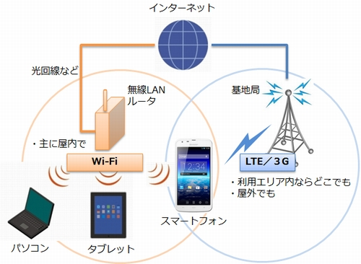

Slide 21
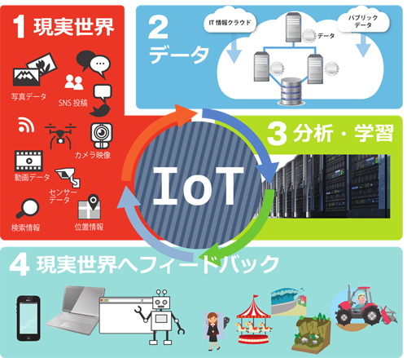

Slide 22
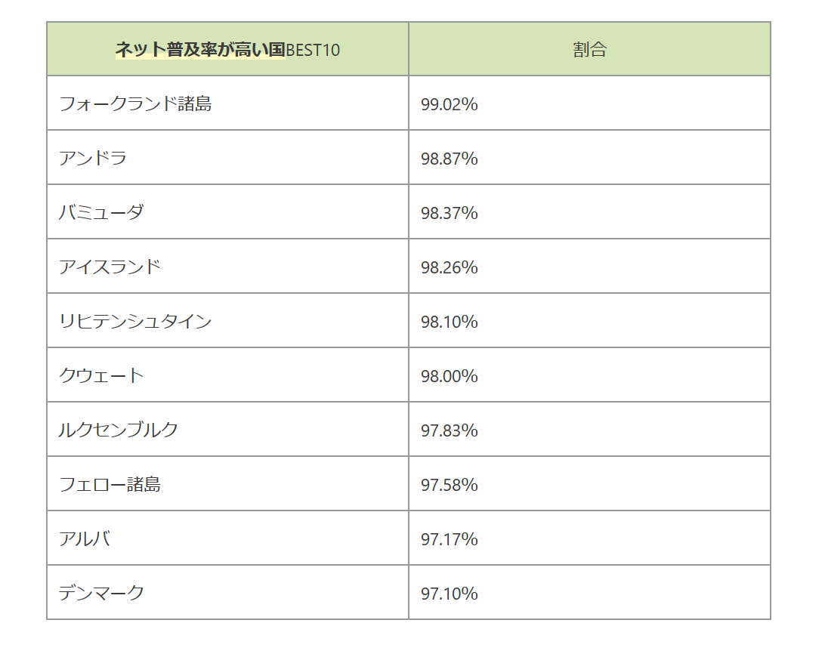

Slide 23
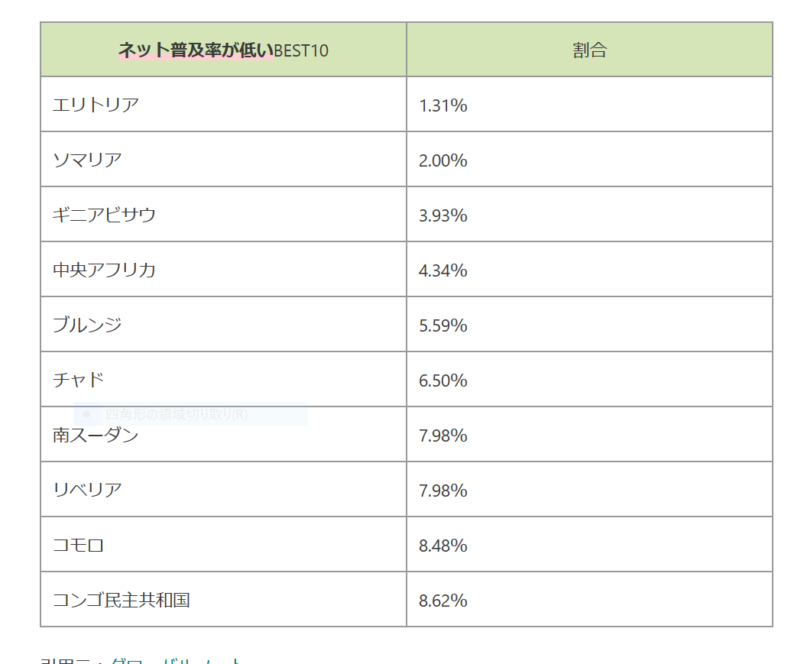

Slide 24
インターネット社会の特質
オープン性（ウィキリークス・ウィキペディア・フリーソフト）
共同性（ linux openoffice その他多くのopen source soft)
自由(誰でも表現可能)→既存メディアの変質
アナログ技術をデジタル技術に統合(音、文字、映像、力と運動等のinputとoutputを多様な組み合わせで変換。サポート機具)

Slide 25
インターネットと既存メディア
情報メディアはインターネットを軸に統合
形態も変化
電子書籍・youtube・にこにこ動画・ブログ
発信者 エリート独占から誰でも可能に
流通経路の変化 商品・教育・行政

Slide 26
インターネットが変えたもの
表現主体の爆発的増加(知的エリートから一般市民へ) 表現の自由の現実化
「知」のあり方の変化 「個」と「集団」の力
Linux と Wikipedia OpenOffice
ツイッター、ブログ、フェイスブック
情報の国家・大資本の独占からの解放と違う支配(GAFA)
4. 消費スタイルの激変(広告と通販)

Slide 27
インターネットによる鑑賞の変化
テレビ中継 ライブが原則・チャンネル数制限
インターネット ライブ+録画(VOD)、チャンネル制限なし
DAZN (スポーツ)
Netflix (ドラマ・映画)
音楽配信は多数

Slide 28
インターネットの影？
人格権侵害の深刻化
個人の名誉・プライバシー
著作権侵害の深刻化
学術専用のときはコピーフリーだった
商用利用で著作権問題の発生（Winny事件)
個人間の争いの増大（コミュニケーションの特質 顔の見えないやりとり） 事実か？
個人情報の侵害の危険（セキュリティの必要）

Slide 29
プライバシーと防犯
中国社会 ほぼ完全な1984年社会
路上で軽犯罪→数分で警察が捕縛
先進国も20年後そうなる(中国は早いだけ)
日本でも犯人逮捕は、防犯カメラが威力
家庭内のカメラの普及→私生活も監視?

Slide 30
AIが職業の多くを駆逐する?
今ある職業の半分以上は消えるという説
人と人の関係を扱う職業は安泰?
ロボット相談・ロボット教師
アメリカメジャーリーグがロボット審判導入2022年までに(独立リーグで既に導入、審判の援助)
富士通 体操競技の判定システム

Slide 31
どうすればいいのか
変化に対応できる能力を身につける。
個人の情報処理・判断能力が問題となる。

